Slide 1
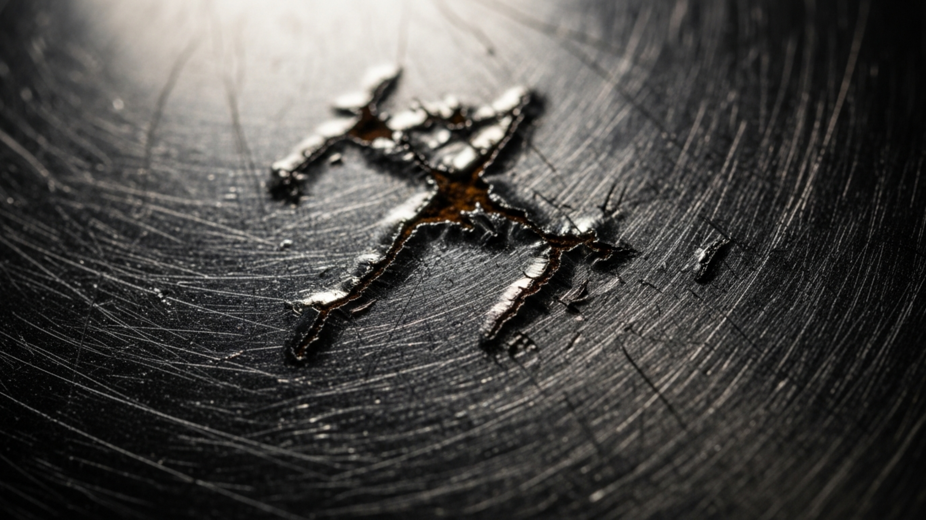
AI / MACHINE LEARNING — ЭТАП 5
Классификация дефектов на поверхности стали
Финальная версия нейронной сети · ResNet18
Тема №9
Старт обучения: ноябрь 2025
Автор
Kaggle · Defects Class and Location for Metal Surface
Дата защиты: апрель 2026
Калеев Сергей

Slide 2
ПОСТАНОВКА ЗАДАЧИ
10 КЛАССОВ ДЕФЕКТОВ
Определить тип дефекта по фото поверхности
waist_folding Поперечные складки
punching_hole Пробоины
Crease Продольные складки
water_spot Пятна от воды
oil_spot Масляные пятна
Задача классификации изображений. На входе — фото стальной поверхности. На выходе — категория дефекта из 10 классов.
silk_spot Волокнистые пятна
Inclusion Металлические включения
Один класс дефекта на изображение
rolled_pit Прокатные углубления
Основная метрика качества: Accuracy
crescent_gap Серповидные зазоры
Источник: Kaggle · zhangyunsheng
welding_line Сварные швы

Slide 3
ДАННЫЕ
Датасет: Defects Class and Location
2280
1814
10
466
изображений всего
после очистки
классов дефектов
удалено при очистке
Разбиение на выборки
Параметры изображений
Train 1269
Val 272
Test 273
Размер 160 × 160
Источник Kaggle
Random seed 42
Для задачи классификации были оставлены только single-class изображения.

Slide 4
МЕТОДОЛОГИЯ
Подход: Transfer Learning
01
02
03
04
Данные
Предобработка
Fine-Tuning
Оценка
Загрузка и очистка датасета. Разбиение 70/15/15.
Resize 160x160, нормализация, аугментации.
Предобученный ResNet + новый классификатор на 10 классов.
Оценка качества по Accuracy на тестовой выборке.
Используем веса ImageNet для инициализации — модель уже умеет выделять базовые признаки. Модель дообучалась под задачу классификации 10 классов.

Slide 5
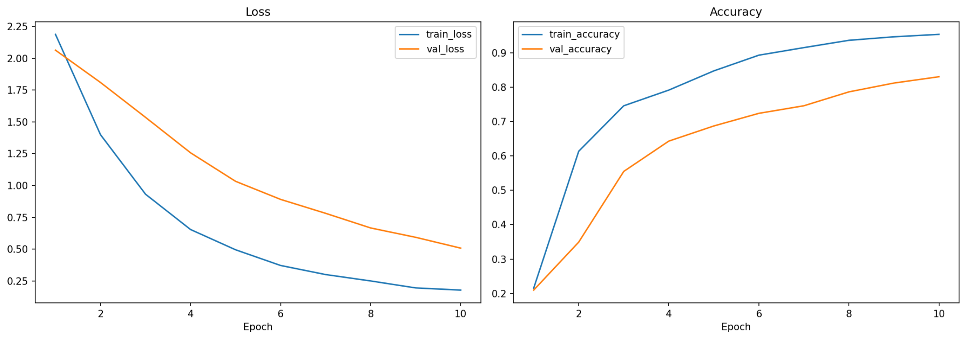
ЭТАП 4 — BASELINE
ИСТОРИЯ ОБУЧЕНИЯ
ResNet18: первый результат
Гиперпараметры
Image size 160 × 160
Batch size 256
Epochs 10
Learning rate 0.0001
85.7%
95.4%
Val Accuracy 83.09%
Test Accuracy
Train Accuracy
Это baseline-результат, полученный на этапе 4.

Slide 6
ЭТАП 5 — ЭКСПЕРИМЕНТЫ
Сравнение трёх архитектур
ПОБЕДИТЕЛЬ
ResNet34
ResNet18
MobileNetV3
Более глубокая residual-сеть. На тесте уступила ResNet18.
Baseline-модель. В обновлённом сравнении показала лучший результат.
Компактная мобильная модель. Сильно уступила ResNet по Accuracy.
Batch size 256
Batch size 256
Batch size 256
Epochs 20
Epochs 20
Epochs 20
Параметры 21.3M
Параметры 11.2M
Параметры 1.5M
85.7%
89.7%
49.1%
Test Accuracy
Test Accuracy
Test Accuracy
Модели сравнивались при image size 160×160, batch size 256 и 20 эпохах.

Slide 7
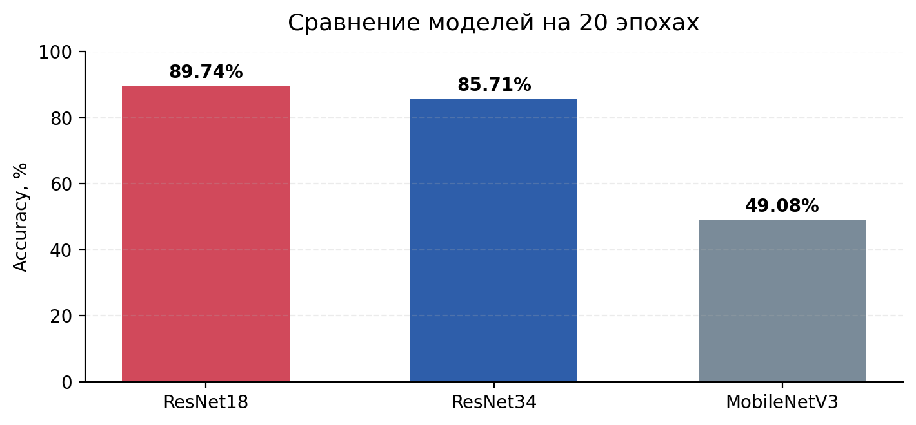
РЕЗУЛЬТАТЫ
Детальное сравнение
СРАВНЕНИЕ МОДЕЛЕЙ
Модель
Test Accuracy
Параметры
ResNet18
89.74%
11.2M
ResNet34
85.71%
21.3M
MobileNetV3
49.08%
1.5M
ResNet18 показал лучший результат по Accuracy среди протестированных моделей.

Slide 8
ФИНАЛЬНАЯ МОДЕЛЬ
ResNet18
89.7%
88.2%
11.2M
Test Accuracy
Best Val Accuracy
параметров
Финальная модель по обновлённому сравнению, 20 эпох

Slide 9
ДЕМОНСТРАЦИЯ
Финальный ноутбук в действии
stage5_final_inference_colab.ipynb
# Пример вывода
Image path:
img_03_3402618000_00007.jpg
1
Подключение Google Drive
Prediction:
waist_folding
2
Загрузка весов финальной модели
Confidence:
3
Загрузка своего изображения через upload
96.99%
4
Предсказание класса с уверенностью

Slide 10
ИТОГИ
Что было сделано
Дальнейшая работа
Собраны и очищены данные: 1814 изображений, 10 классов
Балансировка классов
Улучшить качество на редких дефектах.
Реализован baseline на ResNet18 (Этап 4): accuracy 85.7%
Аугментации
Сделать модель устойчивее к вариативности изображений.
Проведено обновлённое сравнение 3 архитектур (Этап 5, 20 эпох)
Новые архитектуры
Сравнить более сильные CNN и доработать inference-пайплайн.
Финальная модель ResNet18: accuracy 89.7%
Подготовлен ноутбук для инференса с загрузкой своих изображений
Тема №9
Классификация дефектов на поверхности стали
Текущие ограничения: редкие классы и визуально похожие дефекты.

